Slide 1
Результаты деятельности ФинПотребСоюза по защите прав и законных интересов граждан в рамках участия в рабочих группах Роспотребнадзора
Июнь 2015 года

Slide 2
Что такое Финпотребсоюз?
Общественная организация потребителей
Создана в 2010 году
В 2013 с развитием региональной сети получила статус Общероссийской
Работает в 49 регионах
Постоянных сотрудников около 150 человек
www.finpotrebsouz.ru

Slide 3
Цели и задачи Финпотребсоюза
Цель - формирование цивилизованного, гармонично развивающегося финансового рынка, на котором потребителю будет гарантировано соблюдение его прав и законных интересов
Задачи:
Консультационная и юридическая поддержка граждан в их спорах с финансовыми организациями
Повышение уровня финансовой грамотности населения РФ
Совершенствование нормативной базы финансового рынка в интересах потребителей
+
В 2014-2015 годах - мониторинг наиболее острых проблем потребителей в рамках рабочих групп Роспотребнадзора
www.finpotrebsouz.ru

Slide 4
Финпотребсоюз действует на основании Федеральных законов:
«Об общественных объединениях»
«О защите прав потребителей»
www.finpotrebsouz.ru
Notes:
Можно рассказать о принципах финансирования деятельности ФПС. Основной посыл – деятельность может окупаться, но невозможно за счет доходов обеспечивать маркетинговое продвижение. Поэтому если у учредителей нет большого запаса средств, общественные потребительские организации проигрывают конкурентную борьбу на наиболее перспективных с точки зрения доходов секторах юридических услуг, в частности автостраховании. Автоюристы буквально выкупают все возможности оказаться около пострадавшего страхователя первым.

Slide 5
Как организована консультационная поддержка граждан
В городах, где есть территориальные отделения, работают общественные приемные
В большинстве городов присутствия открыты горячие телефонные линии для консультаций
Каждое ТО принимает заявления к рассмотрению жалобы по электронной почте
На сайте ФПС имеется электронная приемная, которая принимает обращения от жителей всех регионов
Особая форма работы – выездные консультации на предприятиях, в торговых центрах, на выставках
www.finpotrebsouz.ru

Slide 6
Сколько стоит?
ОООП «ФинПотребСоюз» оказывает помощь
БЕСПЛАТНО
www.finpotrebsouz.ru

Slide 7
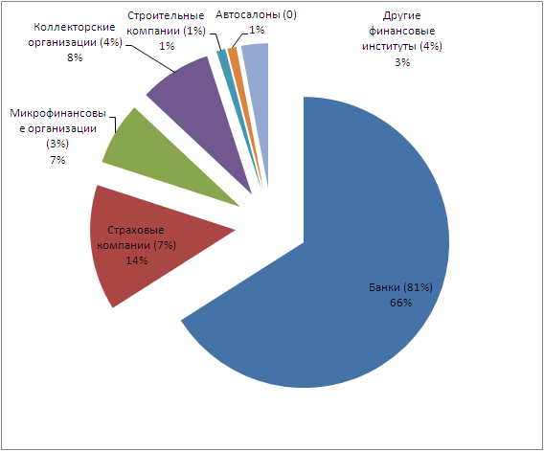
Статистика обращений в 2014 году (на кого жаловались)
В скобках указаны данные за 2013 год

Slide 8
Статистика по 2014 году (темы жалоб)
www.finpotrebsouz.ru

Slide 9
Основные тенденции обращений граждан в 2014 году
Сокращение доли претензий к банкам, увеличение – к страховым компаниям, коллекторам
48% жалоб по теме «Потребительское кредитование» связано с проблемами добровольного страхования кредитов (навязывание добровольной страховки, отказ в возврате страховой премии при досрочном погашении кредита, включение суммы страховой премии в тело кредита и т.п.)
В автостраховании большинство жалоб связано с задержками выплат, невыплатами и неполными выплатами страховых возмещений, а также по поводу правильности расчета коэффициента Бонус-Малус
Рост доли жалоб по вкладам касается проблем граждан с банками, потерявшими лицензии. В первую очередь,– «невключение» граждан в реестр вкладчиков.
www.finpotrebsouz.ru

Slide 10
Опыт создания рабочих групп Роспотребнадзора по актуальным проблемам защиты прав потребителей

Slide 11
Создание рабочих групп Роспотребнадзора
18 декабря 2014 года решением Консультативного Совета Роспотребнадзора созданы 2 Рабочие группы
По обеспечению мониторинга соблюдения прав потребителей при оказании услуг потребительского кредитования в иностранной валюте
По проблемам законодательства, регулирующего порядок банкротства физических лиц

Slide 12
Проблемная ситуация с валютной ипотекой в декабре 2014 года
Лавинообразный рост задолженности заемщиков с октября 2014 г по январь 2015 г., резкий рост просрочек
Отсутствие государственной поддержки ипотечных заемщиков, попавших в сложную ситуацию
Нежелание банков идти на реструктуризацию кредитов и конвертацию обязательств в рубли
Отсутствие у банков механизмов льготной конвертации валютных обязательств
Крайне высокие краткосрочные валютные риски
Отсутствие судебных механизмов защиты заемщика (закон о банкротстве)
Отсутствие прямого диалога между сторонами

Slide 13
Проблемная ситуация с банкротством физических лиц в декабре 2014 года
На протяжении последних нескольких лет рост числа просрочек по потребительским займам
Отсутствие в большинстве банков механизмов реструктуризации
Рост безнадежных долгов в сегменте беззалогового кредитования
Ситуация близкая к критической в сегменте малообеспеченных заемщиков, а также в ряде регионов
Неготовность заемщиков решать проблемы через суд, страх стать банкротом, низкая финансовая грамотность
Неразвитость механизмов досудебного урегулирования, в том числе коллекторами
Почти полное отсутствие судебной практики по регулированию кредитных отношений с физическими лицами
Отсутствие специализированных институтов, готовых заниматься банкротством граждан

Slide 14
Задачи рабочих групп
Валютная ипотека
Мониторинг ситуации
Обсуждение проблемы с привлечением заинтересованных сторон, экспертов
Подготовка предложений по решению проблемы, включая законодательные
Разработка алгоритма оптимального поведения потребителей
Консультационное и юридическое сопровождение потребителей

Slide 15
Задачи рабочих групп
Банкротство физических лиц
Анализ законодательной базы на предмет возможных проблем потребителя
Подготовка предложений по совершенствованию законодательной базы
Оценка готовности организационной структуры к реализации закона
Разработка алгоритма оптимального поведения потребителей
Информационно-разъяснительная работа среди заемщиков
Мониторинг в первые месяцы после вступления в силу закона

Slide 16
Основные этапы деятельности рабочей группы по валютной ипотеке
Предварительный этап
Сбор информации от заемщиков
Сбор информации от финансовых институтов и регулирующих органов
Выработка подходов
Обсуждение проблемы всеми заинтересованными сторонами, фиксация возможных точек согласия и расхождений
Реализация решений
Участие в разработке законодательных инициатив
Консультационное и юридическое сопровождение заемщиков, защита их интересов, в т.ч. судебная
Подготовка предложений по возможному выходу из кризисной ситуации, в том числе, на законодательном уровне
Разработка алгоритмов защиты интересов потребителей

Slide 17
Валютная ипотека: что сделано
К работе в группе приглашены представители Федерального Собрания, Банка России, Министерства Финансов, Уполномоченного по правам человека, АИЖК, банковских ассоциаций, финансовых институтов, Федерального фонда поддержки вкладчиков и миноритарных акционеров, организаций по защите прав потребителей, эксперты.
Представители всех перечисленных структур, кроме Минфина, принимали участие в заседаниях Рабочей группы
В заседаниях также принимали участие представители Всероссийского движения валютных заемщиков (ВДВЗ)
Всего было проведено 3 заседания. По их результатам подготовлены рекомендации. Ряд предложений участников Рабочей группы был проработан в режиме интернет обсуждения.
По просьбе Рабочей группы Национальное агентство финансовых исследований (НАФИ) провело исследование отношения россиян к возможным формам государственной поддержки валютных ипотечных заемщиков
www.finpotrebsouz.ru

Slide 18
Валютная ипотека: что сделано
Рабочая группа на первом заседании определила, что решение проблемы должно предполагать работу на трех уровнях:
1. Совершенствование взаимоотношений банков с конкретными заемщиками, поиск индивидуальных решений
2. Формирование посреднических механизмов, которые могут создаваться в рамках банковских ассоциаций.
3. Наконец, должны разрабатываться общегосударственные решения, в том числе с возможностью изменения нормативной базы.
Рабочая группа в целом поддержала подход Банка России, сформулированный в №01-41-2/423 «О реструктуризации ипотечных жилищных ссуд в иностранной валюте», в котором даны рекомендации кредитным организациям провести конвертацию валютных обязательств по валютным ИЖК в рублевые по официальному курсу Банка России на 1 октября 2014 года. Рабочая группа настоятельно рекомендовала кредитным организациям воспользоваться рекомендациями Банка России, которые также содержали разрешение не ухудшать качество реструктурированной валютной ипотечной ссуды.
www.finpotrebsouz.ru

Slide 19
Валютная ипотека: что сделано
Рабочая группа разработала рекомендации по централизованному решению проблемы. В основе решения проблемы должна быть конвертация валютных обязательств в рублевые по льготному курсу, а также реструктуризация кредитов на особых условиях. Рабочая группа также предложила ряд критериев, ограничивающих круг заемщиков, которые вправе претендовать на льготную конвертацию.
С участием авторов – депутатов Госдумы – прошло детальное обсуждение законопроекта «О реструктуризации обязательств граждан по кредитным договорам и договорам займа, выраженных в иностранной валюте, в валюту Российской Федерации». Даны соответствующие рекомендации по их доработке. Проведено обсуждение еще 7 законопроектов, которые в конечном итоге были признаны недостаточно подготовленными.
Разработаны практические подходы по судебной защите заемщиков, проведены консультации с не менее чем 60 заемщиками. Подготовлены тексты 16 судебных исков (подан 1!).
www.finpotrebsouz.ru

Slide 20
Валютная ипотека: актуальная ситуация
В апреле-мае т.г. в исполнительной и законодательной ветвях власти возобладал подход о нецелесообразности специальной поддержки валютных заемщиков. Были отклонены все законодательные предложения.
Подписано постановление об оказании помощи ипотечным заемщикам, попавшим в трудную жизненную ситуацию. Это постановление предполагает предоставление адресной помощи заемщикам, как валютным, так и рублевым. Помощь предполагает кредитные каникулы, а также реструктуризацию.
Но самое важное изменение, произошедшее для валютных заемщиков – повышение курса рубля, что позволило многим из них восстановить выплаты по долгу.
Укрепление рубля, а также юридическая активность заемщиков, подтолкнули банки к началу переговоров о возможных вариантах реструктуризации и конвертации. Правда, варианты предлагаются далекие от условий, рекомендованных Банком России
Судебная практика по защите прав валютных заемщиков с использованием 451 статьи пока в большинстве случаев складывается не в пользу потребителей
www.finpotrebsouz.ru

Slide 21
Валютная ипотека: актуальная ситуация (по состоянию на 1 мая)

Slide 22
Валютная ипотека: динамика последних месяцев

Slide 23
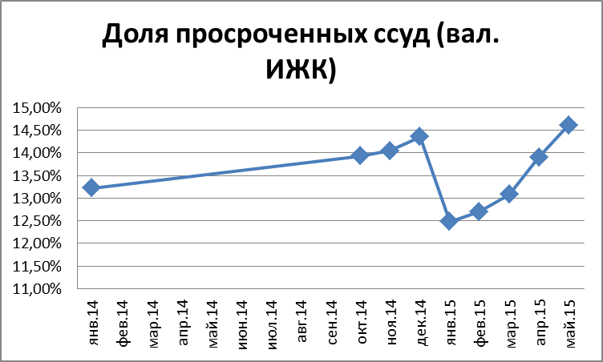
Валютная ипотека: динамика последних месяцев

Slide 24
Валютная ипотека: актуальные проблемы
Отсутствие централизованного решения по конвертации валютных обязательств в рублевые для всех заемщиков, получающих основной доход в рублях – это сохранение проблемной ситуации, по крайней мере до 2025-28 гг. (Период, когда завершится срок действия основной части договоров, заключенных в 2005-2008 гг.)
Не создано реальных стимулов для банков по конвертации обязательств в рублевые. Правительственная программа поможет восстановить платежеспособность части заемщиков в 2015 году, но в случае очередного резкого снижения рубля придется эту программу повторять.
Банки начали подавать иски по отчуждению заложенного жилья. Во многих случаях речь идет о единственном жилье. Возникает вопрос о наличии у регионов переселенческого жилого фонда
www.finpotrebsouz.ru

Slide 25
Валютная ипотека: задачи Рабочей группы на ближайшее время
Продолжение мониторинга ситуации с соблюдением прав потребителей – валютных ипотечных заемщиков
Поиск централизованного решения главной проблемы валютной ипотеки – перенесения на гражданина, получающего основной доход в рублях валютных рисков. Для этого предполагается продолжить консультации с государственными институтами, банковскими ассоциациями, общественными организациями.
Оказание юридической и консультационной поддержки заемщикам в их взаимоотношениях с финансовыми институтами
Консультационная и юридическая поддержка заемщиков в целях получения ими помощи по программе Правительства, а также при необходимости использования ими механизмов реабилитации и банкротства (после вступления в силу закона)
www.finpotrebsouz.ru

